Slide 1

SERİK REHBERLİK VE ARAŞTIRMA MERKEZİ LİSELERE GEÇİŞ SINAVI TECİH İŞLEMLERİ SUNUMU

Slide 2
SUNUM İÇERİĞİNDE NELER VAR ?
Liseler nasıl öğrenci alıyor ?
Sınavla Alan Liseler
Adrese Dayalı Alan Liseler
Yetenek Sınavı ile Alan Liseler
LGS Tercihleri nasıl yapılacak ?
Yerleştirme işlemleri kavramları ve kuralları
Tercih işlemleri sıralı

Slide 3
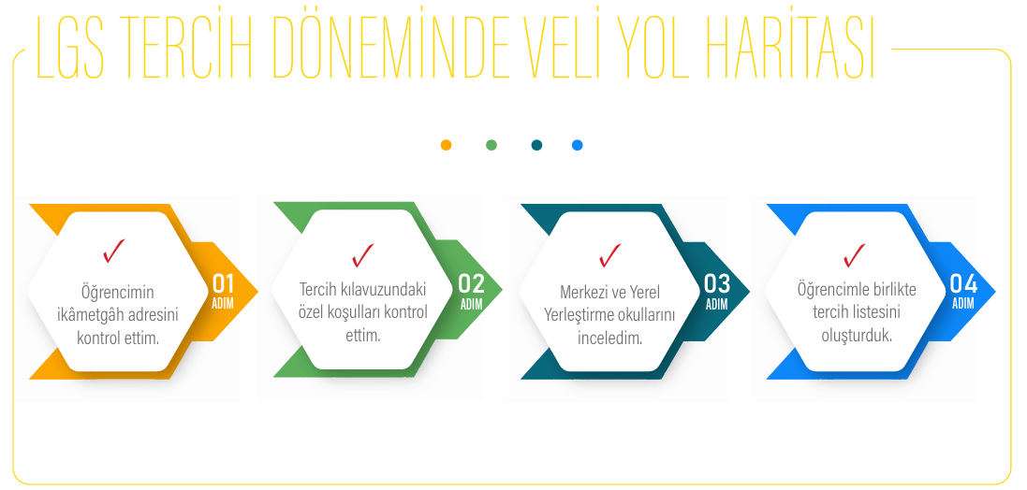

Slide 4
Liseler nasıl öğrenci alıyor ?
LİSELER NASIL ÖĞRENCİ ALIYOR ?
KONU İÇERİĞİ
LGS puanıyla alan liseler
Adrese dayalı alan liseler
Yetenek sınavı ile alan liseler

Slide 5
Liseler nasıl öğrenci alıyor ?
Şuanda LGS sisteminde liseler 3 farklı kategoriye ayrılmış durumdadır.
Bunlar LGS puanıyla alan liseler, adrese dayalı sistemle alan liseler ve kendi yetenek sınavıyla alan liseler olarak ayrılabilir.
Bu 3 kategorideki liselerin farklı farklı alım sistemleri mevcuttur.
İsterseniz alım sistemlerine göre kategorilere ayırdığımız bu liselere teker teker bakalım.

Slide 6
Liseler nasıl öğrenci alıyor ?
LGS puanıyla alan liseler
LGS puanıyla alan liselere sadece LGS sınavına girerek tercih verebilirsiniz.
Öğrenci LGS sınavına girer ve bu sınavdan herhangi bir puan alır.
Ardından aldığı bu puanla LGS puanıyla alan herhangi bir liseyi tercih edebilir.
Tercih sisteminde olarak LGS puanıyla alan liselere merkezi yerleştirme ile alan liseler denir.

Slide 7
Liseler nasıl öğrenci alıyor ?
LGS puanıyla alan liseler
LGS puanıyla alan liselere adres fark etmeden tercih verebilirsiniz.
Ülkemizin herhangi bir yerindeki herhangi bir LGS puanıyla alan liseye LGS puanınızla giriş yapabilirsiniz.
Örneğin, Antalya’da okuyan bir öğrenciyseniz Edirne’deki LGS puanıyla alan bir liseye LGS puanınızla başvuru yapabilirsiniz.
Yani LGS ile alan liselerde herhangi bir adres kısıtlaması söz konusu değildir.

Slide 8
Liseler nasıl öğrenci alıyor ?
LGS puanıyla alan liseler
LGS puanıyla alan lise türleri ise şunlardır;
Tüm Fen Liseleri
Tüm Sosyal Bilimler Liseleri
Bazı Anadolu Liseleri
Bazı Anadolu İmam – Hatip Liseleri
Bazı Mesleki ve Teknik Anadolu Liselerinin ( Bazı Bölümler )

Slide 9

Liseler nasıl öğrenci alıyor ?
LGS puanıyla alan liseler
DİKKAT
LGS sınavı tercih kılavuzunda LGS sınavına merkezi sınav, LGS sınavıyla alan liselere ise merkezi yerleştirme ile alan liseler denir.
Şimdi adrese dayalı sistemle alan liseleri inceleyelim.

Slide 10
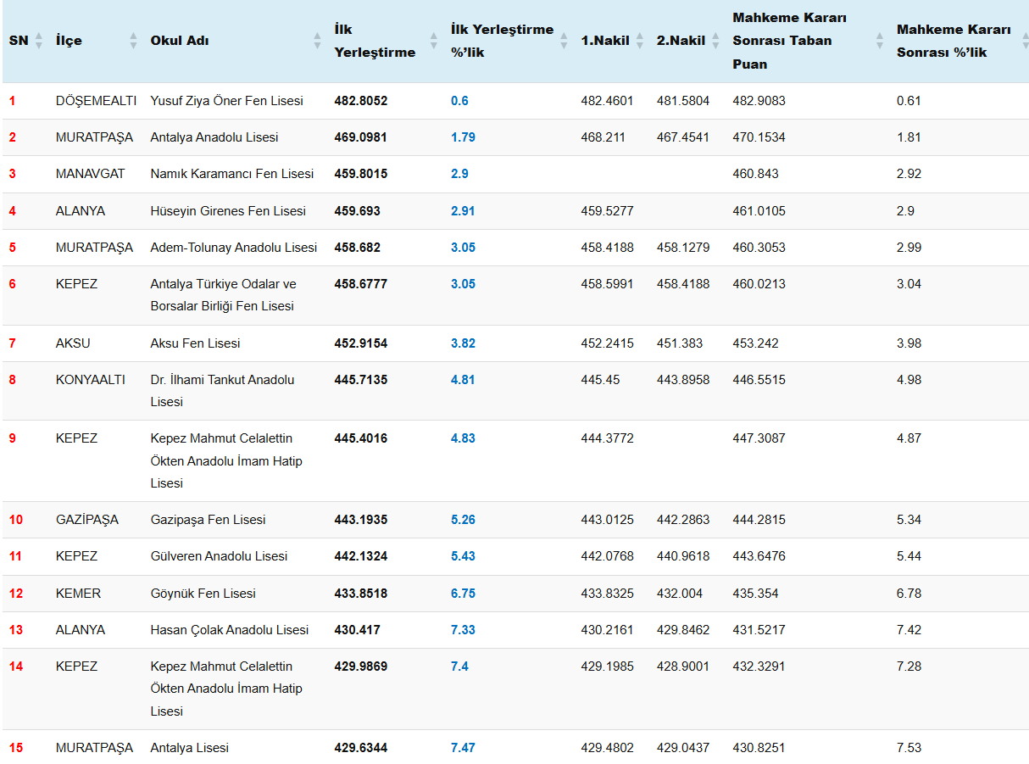

Slide 11
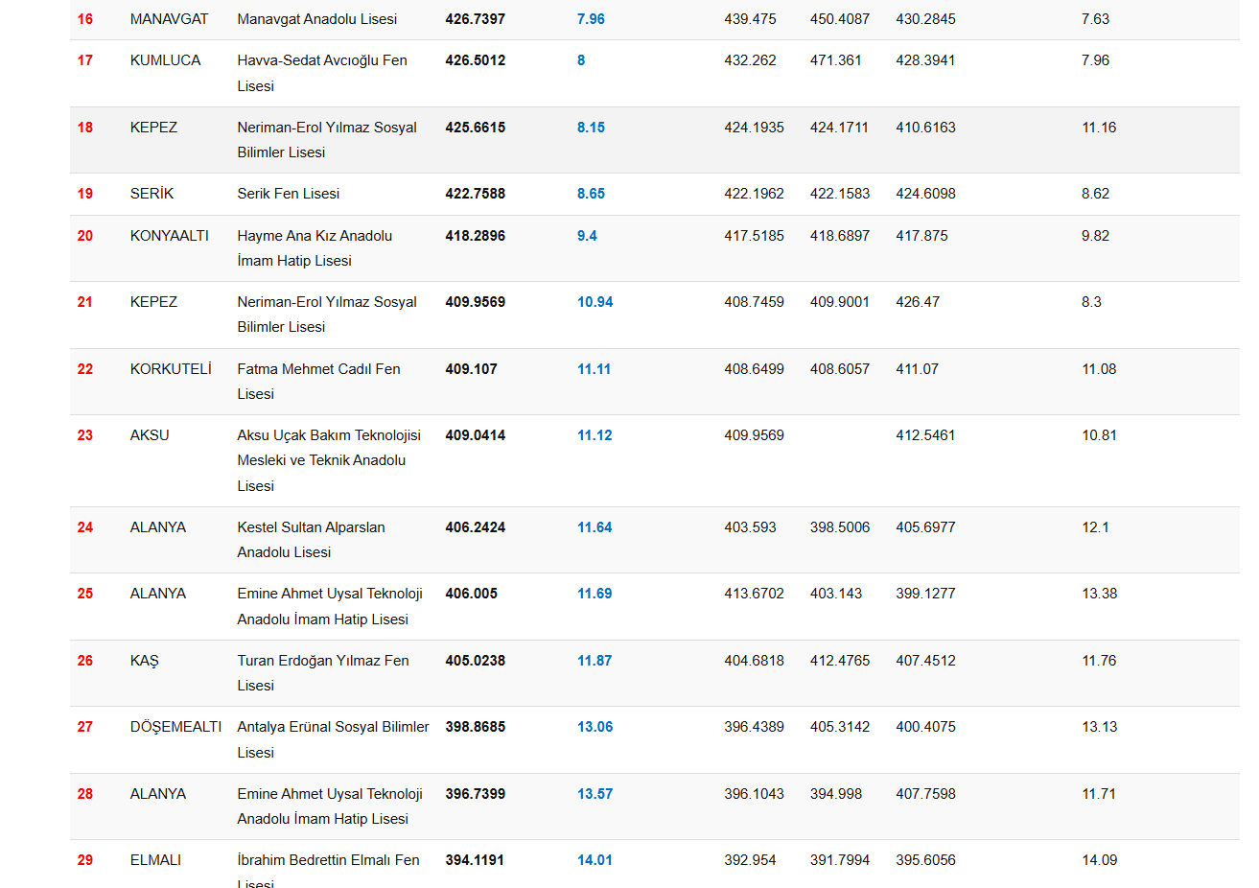

Slide 12
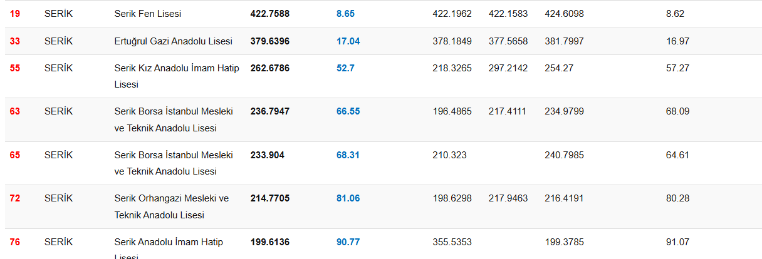

Slide 13
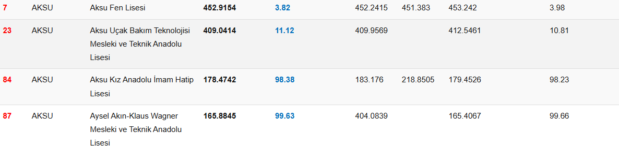

Slide 14
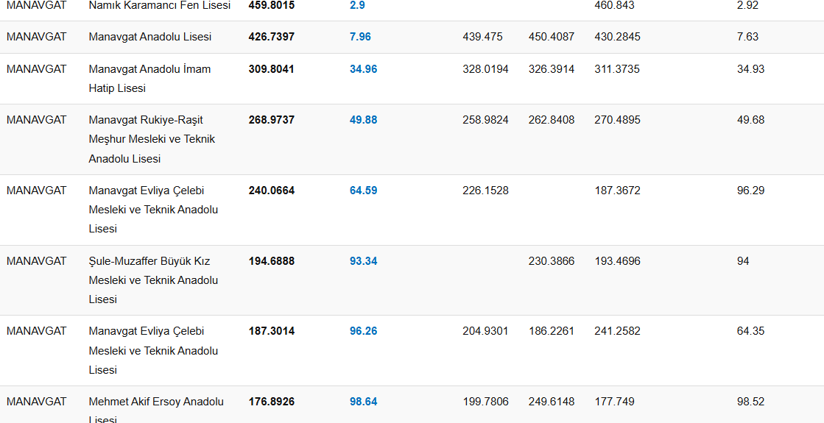

Slide 15
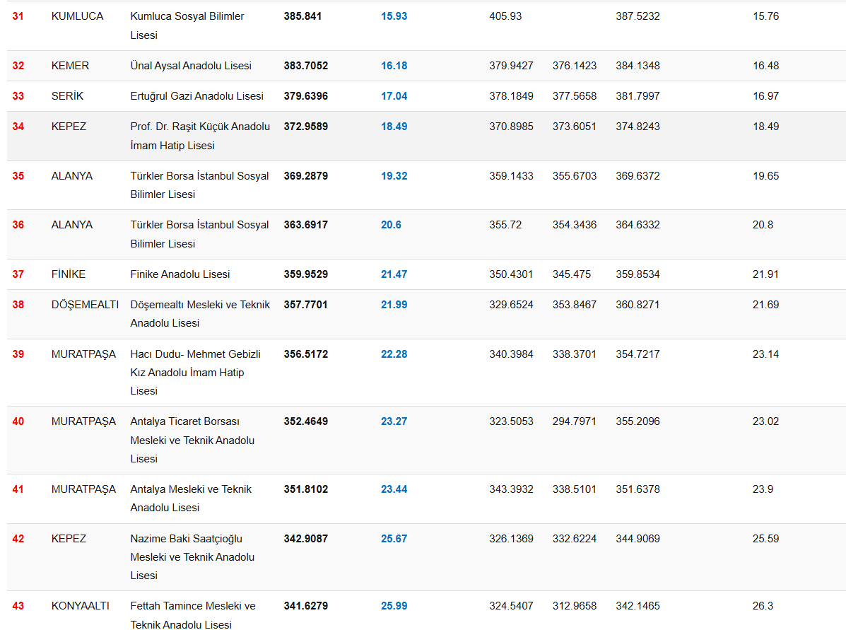

Slide 16
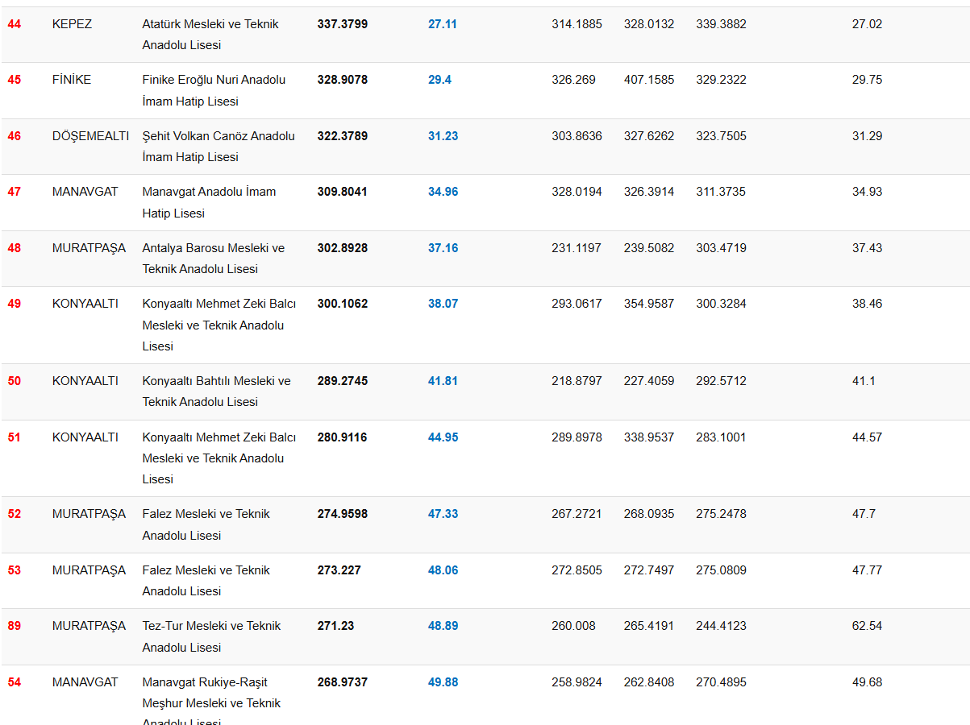

Slide 17
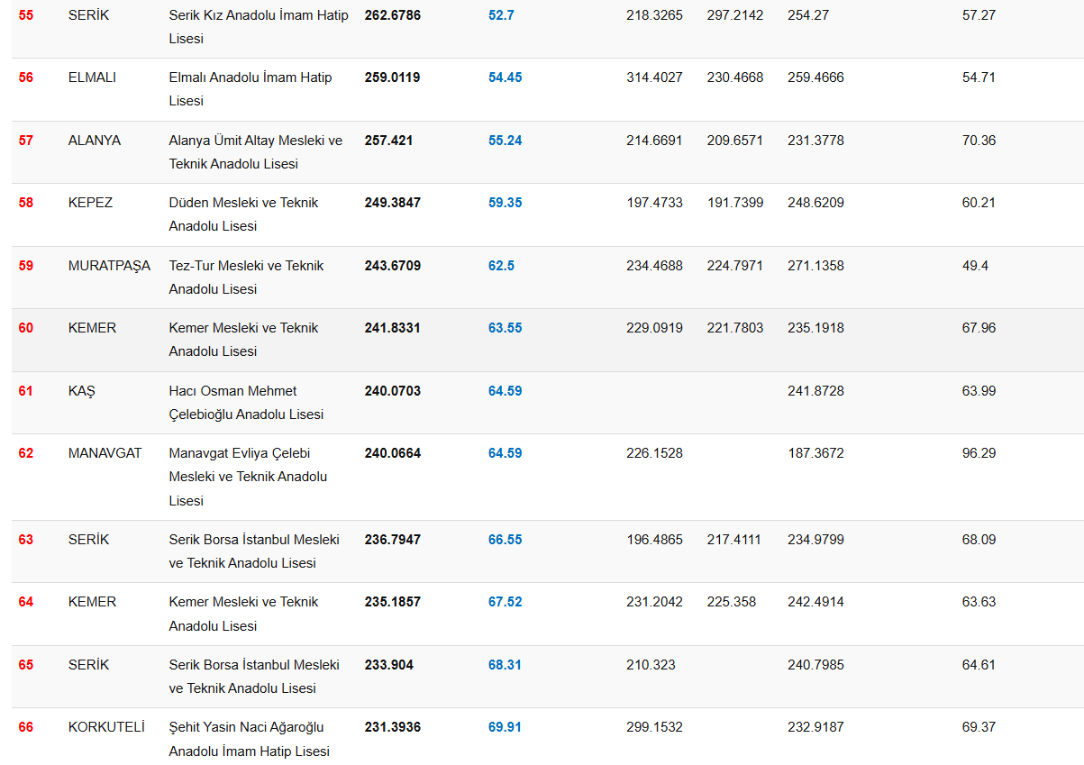

Slide 18
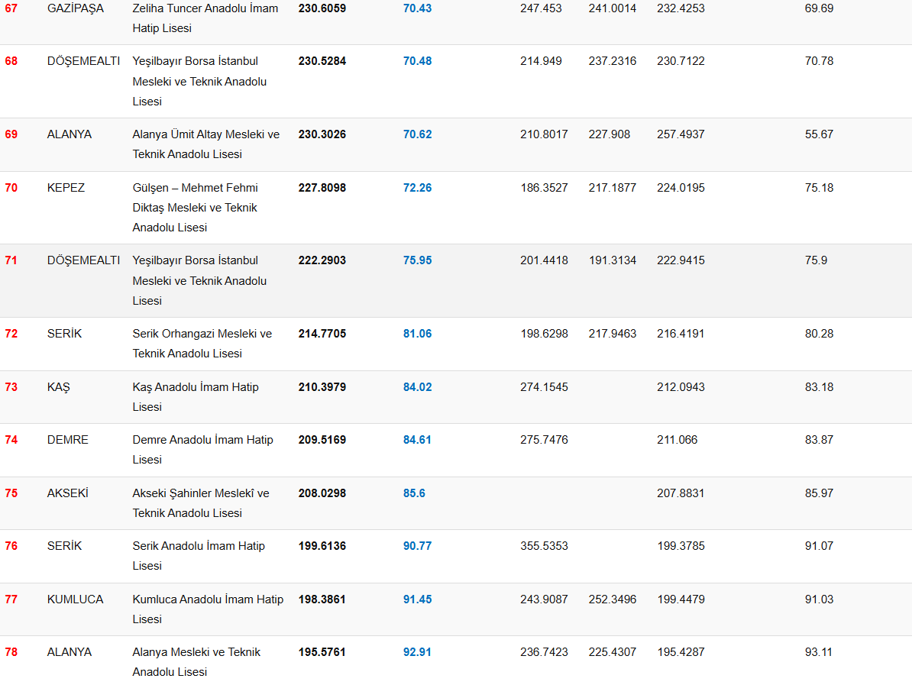

Slide 19
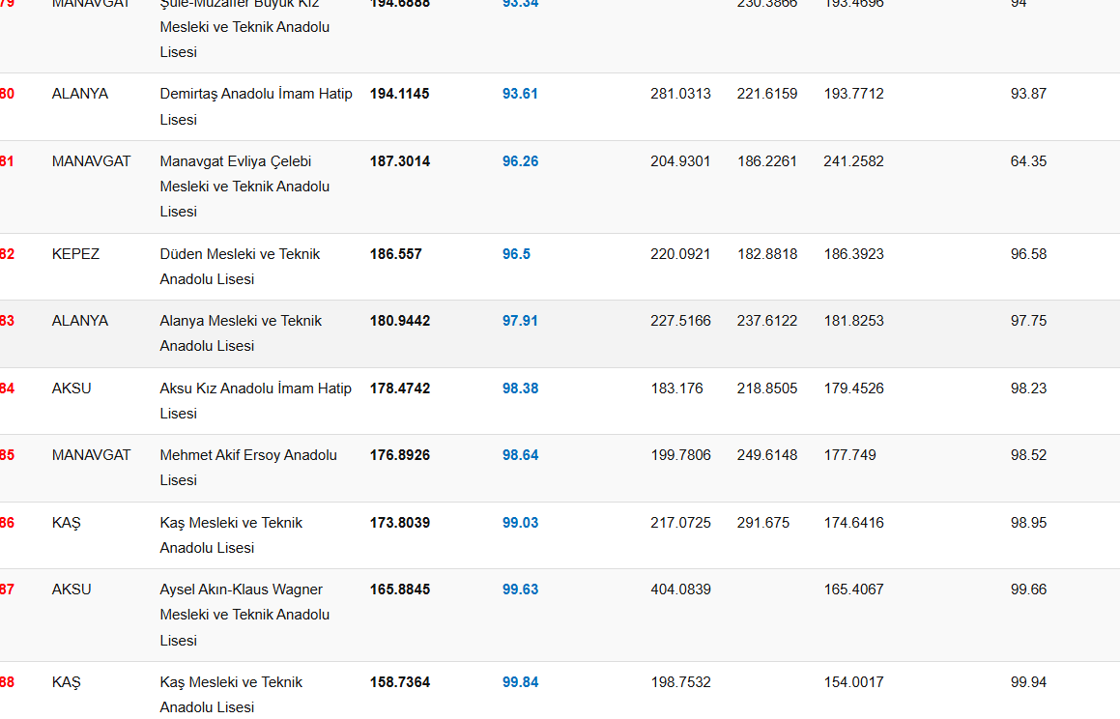

Slide 20
Liseler nasıl öğrenci alıyor ?
ADRESE DAYALI SİSTEMLE ALAN LİSELER
Adrese dayalı sistemle alan liseler, tercih kılavuzunda yerel yerleştirme ile alan liseler olarak geçmektedir.
Adrese dayalı sistemle alan liselere kayıt olmak için o liselerin kayıt alanı içerisinde bulunmanız gerekiyor. Yani ikamet adresinizin o lisenin kayıt alanı içerisinde bulunması lazım.
Liselerin kayıt alanları ilden ile göre ve ilçeden ilçeye göre değişebiliyor.
Liselerin kayıt alanına karar veren il ve ilçe milli eğitim müdürlükleridir.
Adrese dayalı alan liselerin hangi kayıt alanında olduğunu, sizin adresinizin o lisenin adresini kapsayıp kapsamadığını tercih esnasında öğreniyorsunuz.

Slide 21
Liseler nasıl öğrenci alıyor ?
ADRESE DAYALI SİSTEMLE ALAN LİSELER
Yani aslında bu sistemde Milli Eğitim tarafından belirlenen liselere tercih yapabiliyorsunuz.
Adrese dayalı sistemle alan liseler LGS puanıyla veya herhangi bir sınavla alım yapmaz.
Tercih listesi önünüze geldiğinde o liseleri seçersiniz.
Adrese dayalı alan liselerde şöyle bir durumla da karşı karşıya kalabiliyoruz. Öğrencilerin çoğu belirli bir liseyi tercih etmek istiyor ve o lisenin kontenjanı da tercih sayısına göre az geliyor.
Bu durumda öğrenciler bazı kriterlere göre sıralanıyor. İsterseniz bunlara bakalım.

Slide 22
Liseler nasıl öğrenci alıyor ?
ADRESE DAYALI SİSTEMLE ALAN LİSELER
Çok tercih alan adrese dayalı liselerde, öğrenciler şu şartlara göre sıralanıyor;
1- Öğrencinin Ortaokul Başarı Puanının Yüksekliği – OBP ( 6.Sınıf, 7.Sınıf ve 8.Sınıf yıl sonu ortalamaları )
2- OBP puanı eşit ise sırayla 8,7 ve 6. sınıf puanlarına bakılır.

Slide 23
Liseler nasıl öğrenci alIyor ?
ADRESE DAYALI SİSTEMLE ALAN LİSELER
Adrese dayalı sistemle alan liseler;
Bazı Anadolu Liseleri
Bazı Mesleki Teknik ve Anadolu Liseleri
Bazı Anadolu İmam Hatip veya İmam Hatip Liseleri

Slide 24
Liseler nasıl öğrenci alıyor ?
ADRESE DAYALI SİSTEMLE ALAN LİSELER
DİKKAT
Adrese dayalı sistem ile alan liselere tercih kılavuzunda, yerel yerleştirme ile alan liseler denir.
Yerel yerleştirme ile alan liselerde LGS puanının hiçbir önemi yoktur.
Yerel yerleştirmede size açılan liselere tercih verebilirsiniz.
İsterseniz şimdi yetenek sınavı ile alan liselere bakalım.

Slide 25
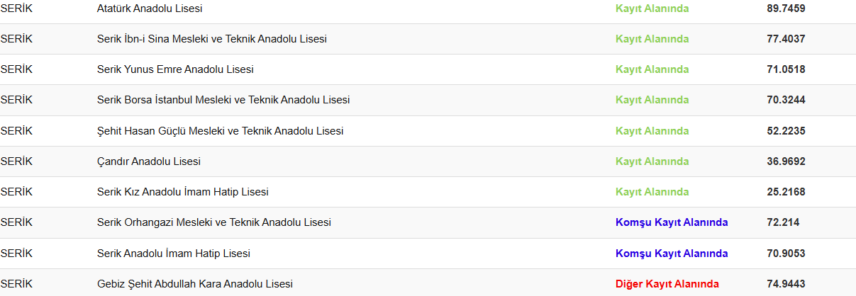

Slide 26
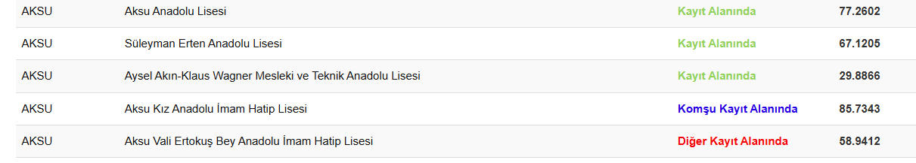

Slide 27
Liseler nasıl öğrenci alıyor ?
YETENEK SINAVIYLA ALAN LİSELER
Yetenek sınavıyla alan liseler spor liseleri ve güzel sanatlar liseleridir.
Bu liselere başvuruda adres şartı aranmaz.
Yetenek sınavıyla alan liseler LGS tercihlerinden önce bir duyuru yayınlar.
Bu duyuruda sınava nasıl başvurulacağı, sınavın konularının neler olduğu hakkında bilgiler olur.
Duyurudan bilgi edinerek okullara e-okul sistemi üzerinden başvuru yapmanız gerekiyor.

Slide 28
Liseler nasıl öğrenci alıyor ?
YETENEK SINAVIYLA ALAN LİSELER
Başvuruyu kendiniz ve ya okul müdürlüğü vasıtasıyla yapabilirsiniz.
Yetenek sınavıyla alan liselere gidecek öğrenciler okul idaresi ve rehberlik servisiyle irtibat halinde olmalılar zira onların yönlendirmesine ve bilgilendirmesine ihtiyaç duyacaklardır.
Öğrenciler başvuru yaptıktan sonra, başvurdukları okulda yetenek sınavına tabi tutulacaklar. Bu sınavdan aldıkları puanın %70’i ve yukarıda bahsettiğimiz OBP’nin %30’u toplanarak bir puan elde edilecek.
Bu puana göre yerleştirme işlemi yapılacaktır.

Slide 29
Liseler nasıl öğrenci alıyor ?
YETENEK SINAVIYLA ALAN LİSELER
DİKKAT
Yetenek sınavı ile alan okullara gitmek isteyen öğrenciler öğretmenleriyle irtibatı koparmamalıdır.
Yetenek sınavı ile alan liselerde yetenek sınavı içeriğine Google’a «yetenek sınavı ile alan liseler yetenek sınavı» yazarak erişebilirsiniz.

Slide 30
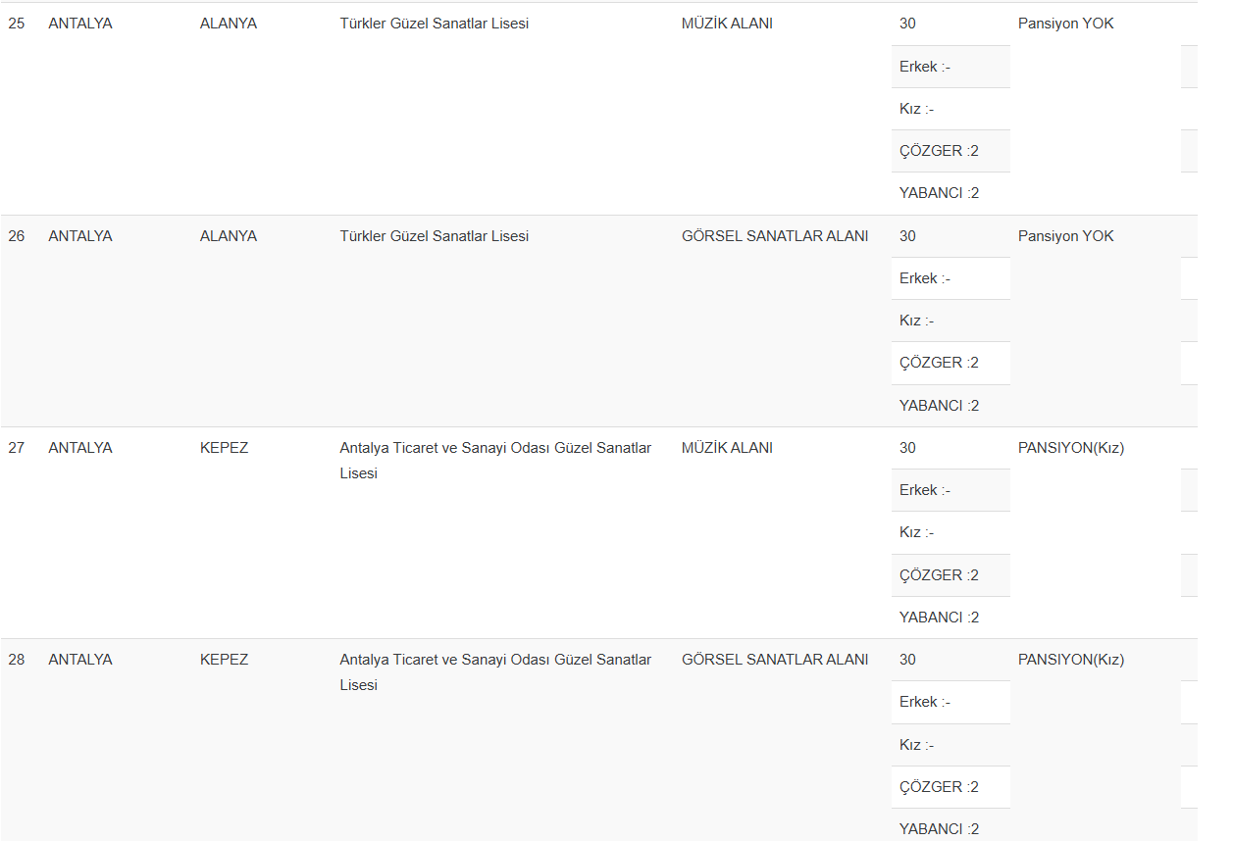

Slide 31
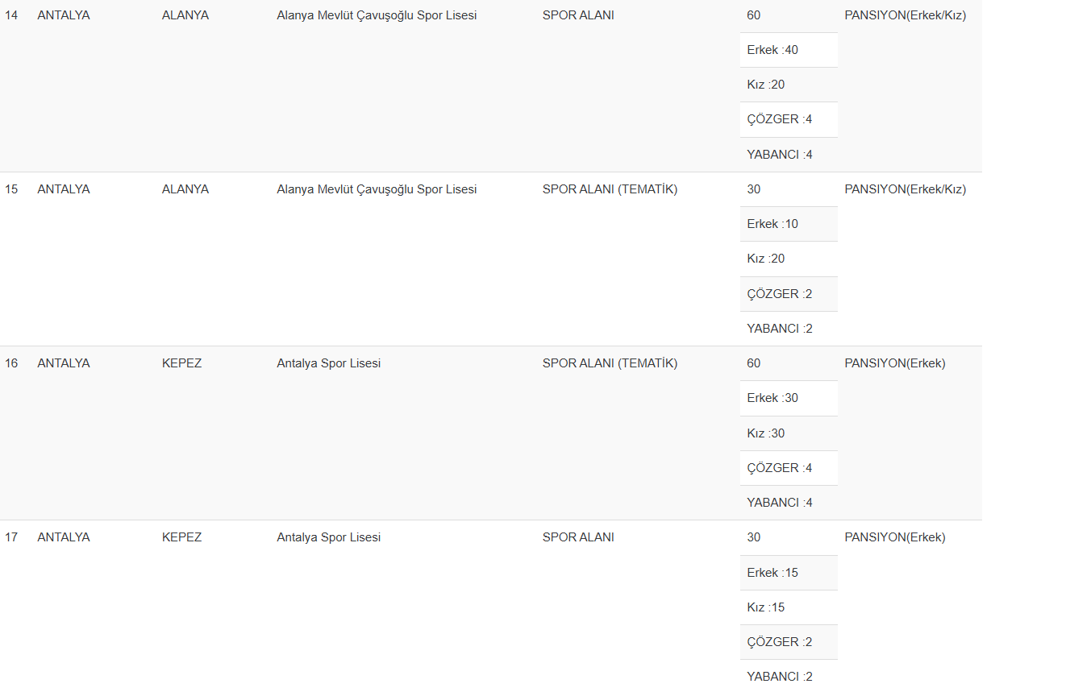

Slide 32
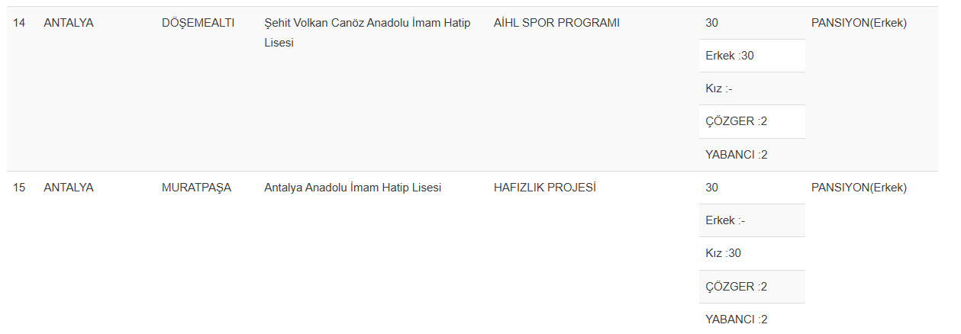

Slide 33
LGS TERCİHLERİ NASIL YAPILACAK ?
!Tercih tarihleri sınav sonuçları açıklandıktan sonra duyurulur. Bu duyuruya erişmek için öğretmenler ve okul ile iletişim kanallarınızdan ayrılmayınız.
Öğrencinin tercih yapabilmesi için 8.sınıftan mezun olması gerekiyor. Eğer öğrenci 8.sınıfı başarılı bir biçimde bitirmemişse, tercih yapamaz.
Tercihler e-okul sistemi üzerinden yapılacaktır.
Yapılan tercihler mutlaka okul müdürlüğüne onaylatılmalıdır.
Şimdi e okul üzerinde yerleştirme işlemleri nasıl yapılacak bunlara bakalım.

Slide 34
LGS TERCİHLERİ NASIL YAPILACAK ?
YERLEŞTİRME İŞLEMLERİ
Yerleştirme
Pansiyonlu Okullar
Yerel Yerleştirme
Merkezi Yerleştirme
3 farklı şekilde tercih edebileceğiniz yerleştirme biçimi mevcuttur.
Merkezi Yerleştirme: Sınav puanıyla yapılan yerleştirme
Yerel Yerleştirme: Adrese dayalı yapacağınız yerleştirme
Pansiyonlu Okullar: Pansiyonu olan ve LGS puanıyla alım yapmayan okullar.
Yerleştirme işlemi için bir çok kavram ve kural mevcut bunlara bir göz gezdirelim.

Slide 35
Liseler nasıl öğrenci alıyor ?
YERLEŞTİRME İŞLEMLERİ KAVRAMLARI
Yerel Yerleştirme içerisinde kayıt alanları;
Kayıt Alanında ; Burada gösterildiği gibi yeşil renkte olan kayıt alanında ifadesi yerel yerleştirme için sizin adresinizde olan liseleri belirtir. Yerel yerleştirme tercihleri sırasında bu alandan en az 3 tane seçmelisiniz.
Komşu Kayıt Alanında: Bu kayıt alanı sizin alanınızın komşusudur. Yani mahalle komşunuz gibi düşünün. Öncelik herkesin kendi kayıt alanına tercih yapmasıdır. Eğer burada boşluk kalırsa bu kayıt alanına yerleşme ihtimaliniz var. Fakat çok düşük bir ihtimal
Diğer: Bu alan ise size çok uzak olan yerel yerleştirme içerisindedir. Çok güç durumlarda gelebilir. Pek tavsiye etmiyoruz.

Slide 36
Liseler nasıl öğrenci alıyor ?
YERLEŞTİRME İŞLEMLERİ KURALLAR
Yerleştirme işlemi esnasında belirli başlı kurallar mevcuttur. Bu kurallara teker teker bakalım.
1- Merkezi yerleştirme işlemi yapmak için bir sınav puanına ihtiyacınız vardır. Sınav puanınız olmadan merkezi yerleştirme yapamazsınız.
2- Merkezi yerleştirme işlemi yapacak her öğrencinin mutlaka yerel yerleştirme işlemi de yapması gerekiyor. Pansiyonlu okul tercihi yapacak öğrencinin de yerel yerleştirme yapması gerekiyor.
3- Yerel yerleştirme tercihlerinde 5 tercih vardır. Fakat bu 5 tercihin 3 tanesinden fazlası aynı okul türünü içeremez. Yani 4 tane Anadolu imam hatip lisesi, 4 tane mesleki ve teknik Anadolu lisesi veya 4 tane Anadolu lisesi tercihi yapamazsınız. Bir okul türünden en fazla 3 tane tercih edebilirsiniz.

Slide 37
Liseler nasıl öğrenci alıyor ?
YERLEŞTİRME İŞLEMLERİ KURALLAR
4- Tercihlerinizi verirken merkezi yerleştirme için 10 tane , yerel yerleştirme için 5 tane, pansiyonlu okullar için ise 5 tane tercih verebilirsiniz.
5- Eğer merkezi yerleştirme için yaptığınız tercihlerden herhangi biri tutmadıysa sistem sizi direkt olarak yerel yerleştirmeye kaydeder.
Şimdi adım adım yerleştirme sürecine bakalım daha sonra ise ek tercih işlemleri ve sıkça sorulan soruların ardından sunumu tamamlayalım.

Slide 38
LGS TERCİHLERİ NASIL YAPILACAK ?
YERLEŞTİRME İŞLEMLERİ
İlk adımda öğrenci sınava girsin yada girmesin,5 tane yerel yerleştirme tercihi yapar.
Bu yerel yerleştirme tercihlerinden 3 tanesi kayıt alanında olmalı ve aynı lise türünden 3’ten fazla tercih yapılamaz.
Ardından öğrenci istiyorsa pansiyonlu okul tercihinden 5 tane yapabilir. Aman dikkat pansiyonlu okul tercihi zorunlu değildir.
1
2
3

Slide 39
LGS TERCİHLERİ NASIL YAPILACAK ?
YERLEŞTİRME İŞLEMLERİ
Ardından öğrenci 10 tane merkezi yerleştirme ile alan okul tercihi yapar.
Tercihlerini kaydeder ve okul müdürüne onaylatır.
Tercih süresi bitene kadar tercihler değişebilir fakat okul müdürüne tekrar onaylatılmalıdır.
4
5
6

Slide 40
Liseler nasıl öğrenci alıyor ?
YERLEŞTİRME İŞLEMinden SONRA
Artık umuyoruz ki istediğiniz okula yerleştiniz. Eğer yerleşemediyseniz ek tercih işlemleri vardır.
Bu ek tercih işlemlerinde aynı tercihleri tekrar verebilirsiniz.
Ek tercih verirken kendinizi riske atmayın ve dikkatli olun.
Mümkünse yerleştiğiniz okulu aynı sıraya yazınız.
Eğer işler sizin için kötü gidiyorsa ve herhangi bir okula yerleşemediyseniz ek tercih döneminden sonra açık öğretime yönlendirilirsiniz.
Ek tercih 2 defa alınmaktadır.

Slide 41
Liseler nasıl öğrenci alıyor ?
SIKÇA SORULAN SORULAR
Hocam sağlık mesleğe nasıl gidebilirim ?
Sağlık meslek liseleri artık yok. Bu alanda MTAL ( Mesleki Teknik ve Anadolu Liseleri) bazı bölümleri eğitim vermektedir. Lise mezunluğu sonrası Hemşirelik mesleği artık yoktur.
MTAL bölümlerine http://mtegm.meb.gov.tr/kurumlar/ bu adresten bakabilirsiniz.
Hocam taban puan tavan puan yüzdelik dilim nedir ? https://www.rehberlikmerkezim.com/taban-puan/7275/ buradan da bu içeriğe ulaşabilirsiniz.

Slide 42
Liseler nasıl öğrenci alıyor ?
SIKÇA SORULAN SORULAR
Hocam lise puanları açıklandı mı ?
Lise puanı açıklanmaz önceki senenin puanı tahmin edilir.

